Slide 1
Clase 3: Funciones + condicional (if statement) + recursividad
Profesor: Pablo J Piccoli Bornia
Auxiliares: Daniela Longas M Victoria Tolosa

Slide 2
FUNCTIONS

Slide 3

Métodos Analíticos y Programación
Función
Una función es una secuencia de instrucciones que realiza un cómputo a la
que se le ha asignado un nombre. Luego, este cómputo puede ser invocado
llamando a la función por su nombre.
Para pensar
Soy un norteamericano que vive en Argentina y quiero pasar Celsius a Fahrenheit día a día.
(20*9/5)+32
(22*9/5)+32
(18*9/5)+32
Realizar estos cálculos de manera directa en Python
Pablo J Piccoli Bornia
Pablo J Piccoli Bornia

Slide 4

Métodos Analíticos y Programación
Sintaxis de una función
Claramente podría hacer una función que haga el pasaje de Celsius a Fahrenheit.
def: Palabra reservada por python para definir una función.
pasaje_c_f: Nombre de la función. Uno le puede poner cualquier nombre.
t: input de la función, que también puede tener cualquier nombre, lo que importa es lo que significa.
return: palabra clave para explicitar el output de la función.
Hay 2 elementos ocultos que estamos ignorando. Se dan cuenta cuáles son?
Pablo J Piccoli Bornia
Pablo J Piccoli Bornia

Slide 5
Métodos Analíticos y Programación
Sintaxis de una función
“:” + indentación: La manera que tiene Python de decir “estas líneas de código pertenecen a esta función que se define más arriba” es mediante indentación. La misma es una suerte de “sangría”. También la utilizaremos al hablar del for y while loop más adelante
Pablo J Piccoli Bornia
Pablo J Piccoli Bornia

Slide 6
Métodos Analíticos y Programación
Para pensar
Es necesario que una función tenga uno o más inputs?
Es necesario que una función tenga uno o más outputs?
Ejercicio
Crear una función que printee por pantalla tu nombre y apellido
Pablo J Piccoli Bornia
Pablo J Piccoli Bornia

Slide 7
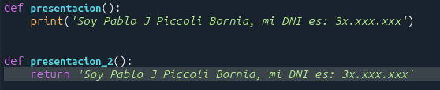
Métodos Analíticos y Programación
Para pensar: Cuál es el tipo de datos de m? Cuánto vale? Qué vemos por pantalla?
situación1:
presentacion()
m=presentacion()
type(m)
situación1:
presentacion_2()
m=presentacion_2()
type(m)
Pablo J Piccoli Bornia
Pablo J Piccoli Bornia

Slide 8
Métodos Analíticos y Programación
Ejercicio: Reloj californiano
Codear una function cuyo input sean las horas y minutos en Buenos Aires y su output sea su hora y minutos en California
Pablo J Piccoli Bornia
Pablo J Piccoli Bornia

Slide 9
Métodos Analíticos y Programación
Por qué usar functions?
Expandir el lenguaje con nuevas funcionalidades/herramientas.
Construir programas en base a piezas simples, pequeñas.
Ordenar conceptualmente el código.
Reutilización del código: construir nuevos programas en base a otros
existentes.
Facilitar el debug: búsqueda (y corrección) de errores en un único lugar.
Facilitar el mantenimiento del código a largo plazo.
Pablo J Piccoli Bornia
Pablo J Piccoli Bornia

Slide 10
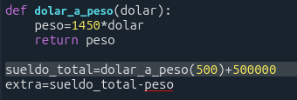
Métodos Analíticos y Programación
Variables locales
Qué hace la function?
Qué estoy tratando de calcular?
Por qué esto falla?
Pablo J Piccoli Bornia
Pablo J Piccoli Bornia

Slide 11
Métodos Analíticos y Programación
Variables locales
Toda variable definida dentro de una función tiene validez sólo dentro de esa función. Se la llama variable local.
La manera de “sacar hacia afuera” una variable local es returnearla básicamente
Pablo J Piccoli Bornia
Pablo J Piccoli Bornia

Slide 12
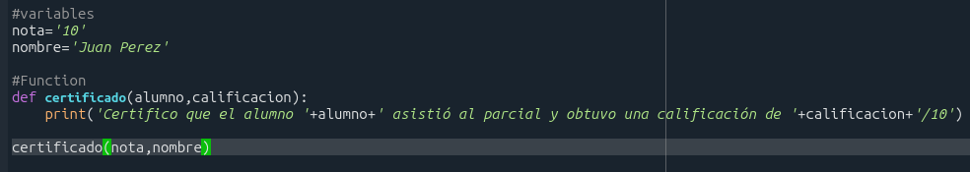
Métodos Analíticos y Programación
Orden de parámetros y contexto
Una función no tiene manera de sacar por contexto el significado de un input. Para que todo funcione como se pretende, la manera es pasar los inputs en orden
Este script arroja un error? Returnea lo que queremos?
Pablo J Piccoli Bornia
Pablo J Piccoli Bornia

Slide 13
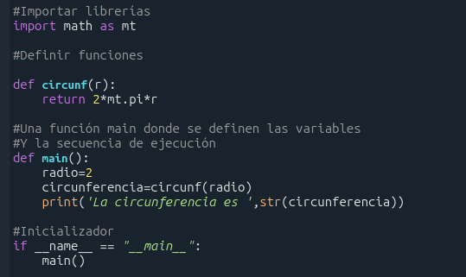
Métodos Analíticos y Programación
Función main
Hay varias maneras de ejecutar un script. La cátedra sigue la siguiente estructura.
Pablo J Piccoli Bornia
Pablo J Piccoli Bornia

Slide 14
Métodos Analíticos y Programación
Función main
Al comenzar la ejecución, python realiza un screen de todas las functions creadas.
Acto seguido, nota el inicializador y triggerea la function main()
La idea es que main sea la function donde la lógica del script sea explicada y las variables sean definidas.
Pablo J Piccoli Bornia
Pablo J Piccoli Bornia

Slide 15
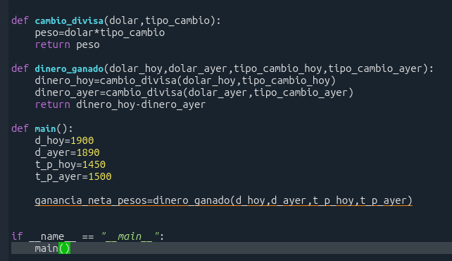
Métodos Analíticos y Programación
Reutilización
Si prestaron atención, invocamos una función dentro de otra.
Esto es perfectamente factible, se llama reutilizar
Qué hace esta pieza de código?
Pablo J Piccoli Bornia
Pablo J Piccoli Bornia

Slide 16
Métodos Analíticos y Programación
Ejercicio
Realizar un script que calcule el retorno de comprar una acción y luego venderla.
Pablo J Piccoli Bornia
Pablo J Piccoli Bornia

Slide 17
ESTRUCTURA CONDICIONAL (IF STATEMENT)

Slide 18
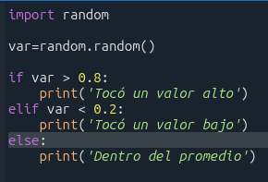
Métodos Analíticos y Programación
Condicional (if)
La cláusula if te permite alterar el flujo de ejecución dependiendo del resultado de una operación booleana.
Qué dicen que hace esta pieza de código?
Pablo J Piccoli Bornia
Pablo J Piccoli Bornia

Slide 19
Métodos Analíticos y Programación
Condicional (if)
If es una palabra reservada que sirve para plantear una condición.
En caso de que la operación booleana que esta inmediatamente despuś (corolario) sea verdadera, se ejecuta lo que está indentado dentro.
Puede haber otras palabras que formen parte de la misma estructura condicional, todas ellas con su propia indentación: elif y else.
Elif, al igual que el if, tiene un corolario. Else no, ya que else es la opción de descarte
Pablo J Piccoli Bornia
Pablo J Piccoli Bornia

Slide 20
Métodos Analíticos y Programación
Ejercicio sencillo
Crear una function que reciba 2 números y devuelva el mínimo entre los 2.
Pablo J Piccoli Bornia
Pablo J Piccoli Bornia

Slide 21
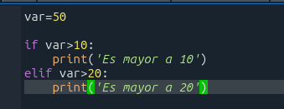
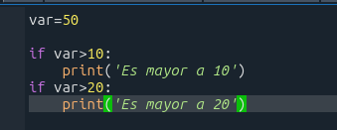
Métodos Analíticos y Programación
Sobre el if
Qué printea cada bloque de código por pantalla?
Pablo J Piccoli Bornia
Pablo J Piccoli Bornia

Slide 22
Métodos Analíticos y Programación
Sobre el if
Cada vez que tenemos un if, comienza una estructura condicional nueva, 2 ifs no es equivalente a un if+ un elif
Pablo J Piccoli Bornia
Pablo J Piccoli Bornia

Slide 23
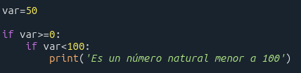
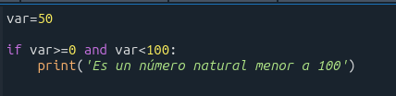
Métodos Analíticos y Programación
Sobre el if
Y aca? Hay alguna diferencia en correr estas 2 piezas de código?
En la primera estamos viendo un if anidado.
En la 2da estamos viendo un if con un corolario de 2ble condición.
Pablo J Piccoli Bornia
Pablo J Piccoli Bornia

Slide 24
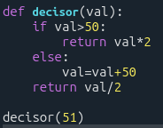
Métodos Analíticos y Programación
Sobre el if y el return
Qué piensan que sucede en esta línea de código?
Cuando la ejecución de una función se topa con un return, devuelve el valor interrumpiendo la operatoria
Pablo J Piccoli Bornia
Pablo J Piccoli Bornia

Slide 25
DIVISIÓN ENTERA Y RESTO

Slide 26
Métodos Analíticos y Programación
2 operadores importantes
La división entera “//” devuelve la parte entera del float que se genera al realizar una división. Siempre redondea hacia abajo.
El resto “%” devuelve, valga la redundancia, el resto de una división entera entre 2 números.
Pablo J Piccoli Bornia
Pablo J Piccoli Bornia

Slide 27
Métodos Analíticos y Programación
Ejercicio
Crear un script que devuelva horas y minutos a partir de minutos.
Ej: Input 105 minutos. Output 1 hs y 45 min
Pablo J Piccoli Bornia
Pablo J Piccoli Bornia

Slide 28
MÓDULOS, LIBRERÍAS Y PAQUETES

Slide 29
Métodos Analíticos y Programación
Built - in functions
Es importante notar que, si bien recién hoy nos enteramos de lo que una function es y como crearla, ya venimos usando funciones.
type(), print(), str()
Estas son llamadas built-in functions y son funciones pre-programadas que ya vienen dentro de python
Pablo J Piccoli Bornia
Pablo J Piccoli Bornia

Slide 30
Métodos Analíticos y Programación
Módulo/librería/paquete
Usaremos los 3 términos como sinónimos.
Son un conjunto de variables, constantes y funciones empaquetados en una carpeta. El mismo es mantenido por una comunidad y puede ser importado a tu código en python.
Hay muchas maneras de llamar a una librería para usarla en tu código.
Pablo J Piccoli Bornia
Pablo J Piccoli Bornia

Slide 31
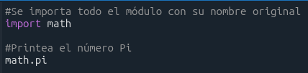
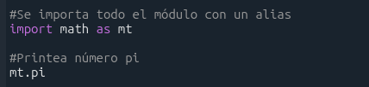

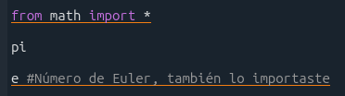
Métodos Analíticos y Programación
Import
Qué potencial problema tiene la importación sin alias ni nombre completo?
Pablo J Piccoli Bornia
Pablo J Piccoli Bornia

Slide 32
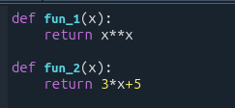
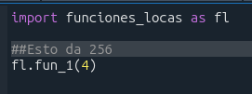
Métodos Analíticos y Programación
Crear tu propio módulo
Guardo esto en mi en un script llamado funciones_locas.py
En la misma carpeta puedo crear otro script e importar estas funciones dentro de un paquete que se llamará igual que el .py donde guardaste las funciones.
Pablo J Piccoli Bornia
Pablo J Piccoli Bornia

Slide 33
Métodos Analíticos y Programación
Ejercicio dificultad alta
Crear un script que nos diga si este año en el que estamos es o no bisiesto.
Pablo J Piccoli Bornia
Pablo J Piccoli Bornia

Slide 34
RECURSIÓN

Slide 35
Métodos Analíticos y Programación
Recursión
Como vimos en la intro a la materia, unas de las cosas que siempre se busca hacer computacionalmente son cálculos iterativos que costaría mucho realizar uno a uno.
Una forma de hacerlo es creando estructuras que llamamos loops (los veremos en la próxima clase)
Otra forma de hacerlo es mediante una técnica llamada recursión.
Pablo J Piccoli Bornia
Pablo J Piccoli Bornia

Slide 36

Métodos Analíticos y Programación
Recursión
Una función recursiva es una función que se llama a sí misma hasta tocar un caso base. Este caso base delimita el fin de la ejecución.
Caso base
Pablo J Piccoli Bornia
Pablo J Piccoli Bornia

Slide 37
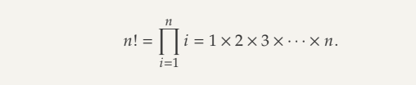
Métodos Analíticos y Programación
Ejemplo: calcular el factorial de un número
Osea:
9!= 9x8x7x6x5x4x3x2x1
3!= 3x2x1
12!= 12x11x10x9x8x7x6x5x4x3x2x1
Cuánto es 0! ?
Hay factorial de números no-naturales?
Pablo J Piccoli Bornia
Pablo J Piccoli Bornia

Slide 38
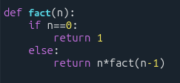
Métodos Analíticos y Programación
Ejemplo: calcular el factorial de un número
Qué podemos ver aca?
Como ya dijimos, la function se llama a sí misma
La function devuelve un output (return) a cada iteración.
El primer if delimita el caso base
Pablo J Piccoli Bornia
Pablo J Piccoli Bornia

Slide 39
Métodos Analíticos y Programación
Ejemplo: calcular el factorial de un número
f(6). Procedimiento, estos pasos va realizando el algoritmo:
6 * fact(5)
6*5*fact(4)
6*5*4*fact(3)
6*5*4*3*fact(2)
6*5*4*3*2*fact(1)
6*5*4*3*2*1*fact(0)
6*5*4*3*2*1*1 = 720
Pablo J Piccoli Bornia
Pablo J Piccoli Bornia

Slide 40
Métodos Analíticos y Programación
Qué pasa si tenemos una función recursiva y no tenemos ningún caso base?
Pablo J Piccoli Bornia
Pablo J Piccoli Bornia

Slide 41
Métodos Analíticos y Programación
Ejercicio dificultad alta
Crear una function que devuelva el n puesto de la serie de Fibonacci
Ej:
fibo(8)= 21
fibo(7)= 13
Pablo J Piccoli Bornia
Pablo J Piccoli Bornia

